Slide 1
Langages de script : python pour initiés
Cours 7 : Les objets en python

Slide 2

Interview
                NOT TODAY

Slide 3
Correction contrôle 1
1)
Dans la librairie json de Python, les fonctions load() et loads() servent toutes deux à convertir des données JSON en objets Python, mais elles s'appliquent dans des contextes différents et utilisent des sources de données distinctes.
Fonction json.load()
Utilité : La fonction load() permet de lire des données JSON à partir d'un objet fichier (c'est-à-dire un fichier ouvert en lecture).
Retour : Elle renvoie un objet Python, généralement un dictionnaire (ou une liste, selon le format JSON), représentant les données du fichier.
Exemple d'utilisation :
with open('data.json', 'r') as fichier:
data = json.load(fichier)
Dans cet exemple, le fichier data.json est ouvert en mode lecture, et json.load(fichier) lit son contenu, le convertissant en un dictionnaire Python stocké dans data.
Fonction json.loads()
Utilité : La fonction loads() (le "s" signifiant "string") permet de lire des données JSON à partir d'une chaîne de caractères, plutôt que d'un fichier.
Retour : Elle renvoie également un objet Python, généralement un dictionnaire ou une liste, en fonction du contenu JSON.
Exemple d'utilisation :
json_string = '{"nom": "Alice", "age": 30}'
data = json.loads(json_string)
Ici, json_string est une chaîne contenant des données JSON. La fonction json.loads(json_string) convertit cette chaîne en un dictionnaire Python, stocké dans data.

Slide 4
Python tricks
* les tricks ne permettent pas de faire un print, ils servent parfois à parcourir / créer des énumérables.
Il faut donc créer une boucle avec le trick puis faire le print
* ‘’.join([x for x in liste]) => inutile, [x for x in liste] n’est rien d’autre que la liste elle même !
* Rappel sur Zip
zip prend en entrée un tuple de liste et renvoie une liste de tuples => opération de redécoupage permettant d’énumérer un groupe d’informations allant ensemble. Rien à voir avec un dictionnaire

Slide 5
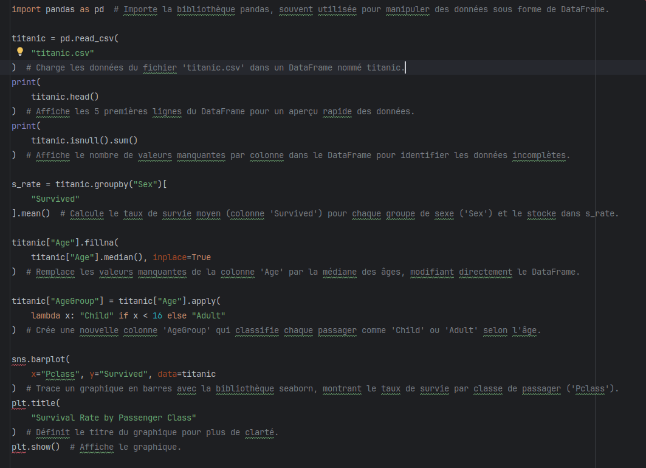

Slide 6
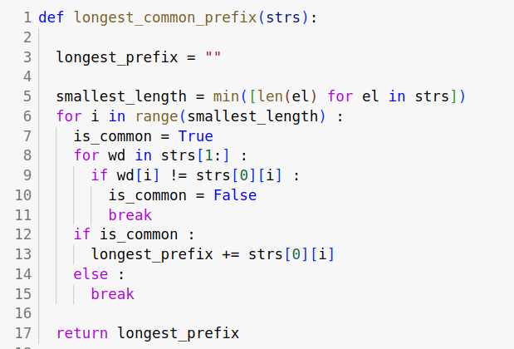
Algorithmique

Slide 7
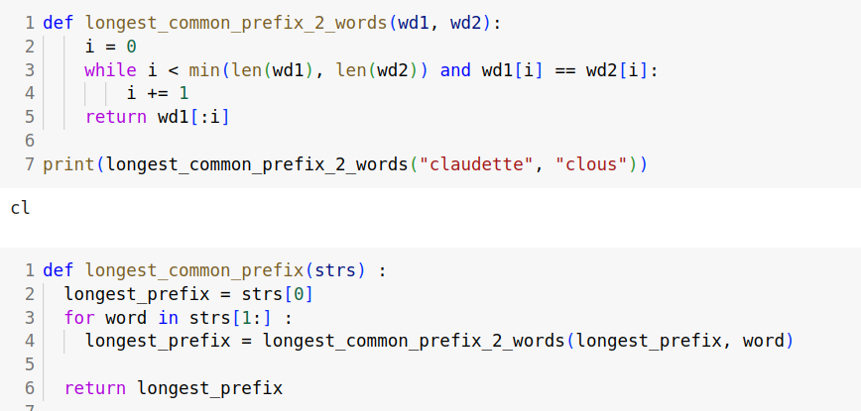
Algorithmique
Méthode soustractive

Slide 8
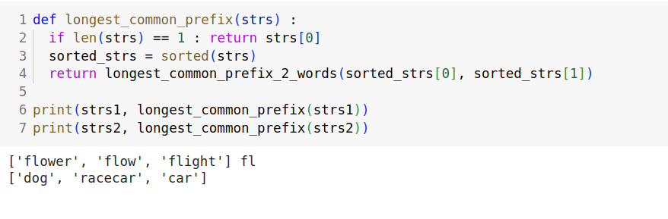
algorithmique
Prétraitement avec coût de O(nlog(n))

Slide 9
Algorithmique

Slide 10
Les objets en python
Les classes dans python
Le mécanisme d’héritage
Derrière les coulisses
Les variables secrètes de python
Retour sur les différents types de variables en python
BONUS : La réflexion

Slide 11
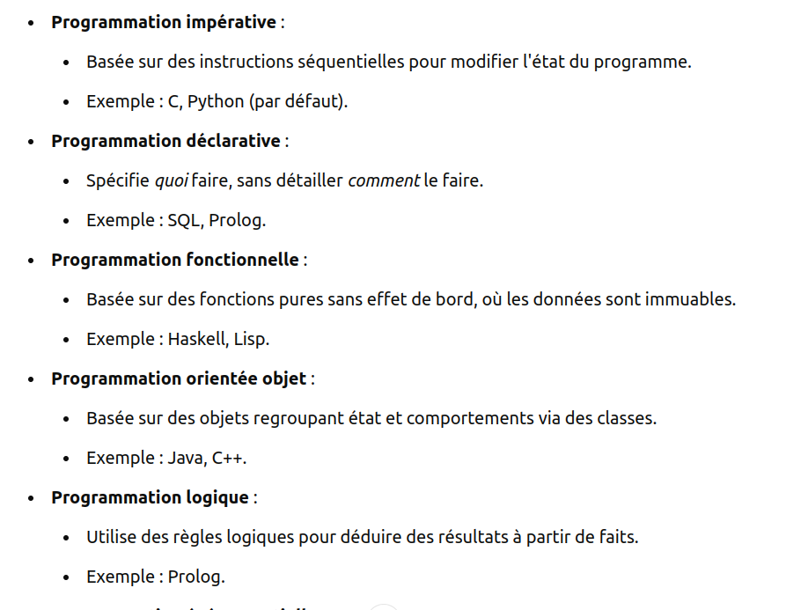
Les différents paradigmes de programmation

Slide 12
La programmation orienté objet et python
La programmation orientée objet est une manière de programmer en structurant le programme autour d’objets qui ont des propriétés communes et des façons communes d’interagir avec eux.
Python n’est pas a priori un langage fait pour l’OO mais de nombreuses fonctionnalités permettent de l’utiliser comme un langage OO (mais avec une plus grande souplesse/ moins de rigueur dans les mécanismes d’héritage par exemple)
=> Aujourd’hui la plupart du code industriel / des librairies sont codés en OO donc il faut maîtriser !

Slide 13
1) Les classes dans python
Un objet appartient à une classe qui hérite automatiquement de la classe objet
Comme dans la vie réelle, un objet a des propriétés (nom, âge…) décrites par un nom => champs contenant des valeurs
et est lié à des actions dont il est le sujet ou l’objet (un parser parse, un document est parsé…) => méthodes liées à cette classe. (ce sont des fonctions classiques qui sont écrites à l’intérieur de la classe avec indentation)

Slide 14
1) Les classes dans python
Une classe est une structure de donnée personnalisable.
On sépare la classe (objet abstrait, schéma) d’une instance, objet appartenant à la classe et partageant ses propriétés, attributs.
Pour gérer les classes et la POO, python dispose de nombreux mots clés spécifiques.

Slide 15
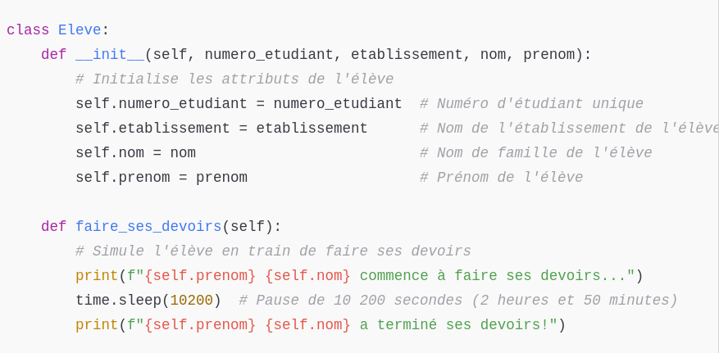
1) Les classes en python

Slide 16
1) Les classes dans python
Class : sert à créer la classe (comme def pour une fonction)
Nom de la classe en Camel Case
self : premier paramètre obligatoire des méthodes codées dans la classe : renvoi à l’instance elle même (le mot self est une convention, on pourrait modifier le mot sans changer le comportement)
(signature d’une méthode : méthode(self, *args, **kwargs...)
self.attribut = valeur
self.méthode(*args, **kwargs) appel à une méthode
__init( self, *args, **kwargs) méthode spéciale qui crée une instance de l’objet
On crée une instance de la classe en appelant son nom
eleve = Eleve(num, établissement, nom, prenom) equivaut à Eleve.__init__(num, établissement, nom, prenom et renvoie l’instance.

Slide 17
1) Les classes en python
Un objet est unique. Lors de sa création un espace lui est alloué dans la mémoire.
Saufs manipulations ultérieures, deux objets d’une même classe créés avec les mêmes arguments ne sont pas égaux .
Elevea == eleveb renverra False car on compare leur emplacement dans la mémoire

Slide 18
2) L’héritage en python
L’avantage de travailler avec des objets est qu’on peut regrouper la manière de les traiter
Or parfois on veut introduire plus de nuance :
On traite un eleve d’une certaine manière, mais certains elèves sont mieux que d’autres…
Pour faire cela, un mécanisme nommé héritage a été créé
On peut créer des classes qui sont des dérivées d’une classe principale et héritent de leurs attributs et propriétés

Slide 19
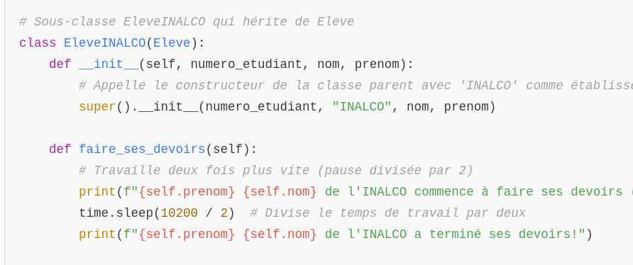
2) L’héritage dans python

Slide 20
2) L’héritage en python
On indique qu’une classe hérite d’une autre en notant entre parenthèse le nom de la classe mère
La notion d’héritage est transitive (un élève M2IngénierieLinguistique est un élève de l’inalco donc un élève)
La nouvelle définition de la méthode vient écraser celle de la classe mère. Appeler faire_ses_devoirs sur un élève de l’Inalco sera deux fois plus rapide…
Si on avait pas redéfinir la méthode dans le corps de la classe fille d’office on aurait pu utiliser la méthode de la classe Eleve
La méthode __super_₍) est un appel à la méthode __init_₍) de la classe mère

Slide 21
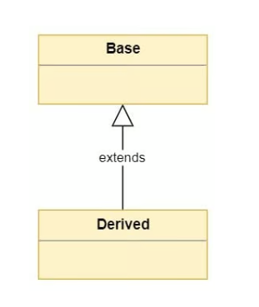
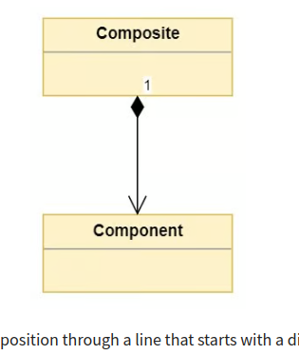
Différence entre héritage et composition
Héritage : is a composition : has a

Slide 22
2) L’héritage dans python
Python implémente plusieurs fonctionnalités des autres langages OO , comme par exemple les classes abstraites
Classes dont on ne peut dériver aucune instance, sorte de « moule » pour les classes qui en héritent.
Force à implémenter certaines méthodes pour que toutes les instances puissent être traitées de la même façon.
from abc import ABC, abstractmethod
class Eleve(ABC):
def __init__(self, id, name):
self.id = id
self.name = name
@abstractmethod
def fait_ses_devoirs(self):
pass

Slide 23
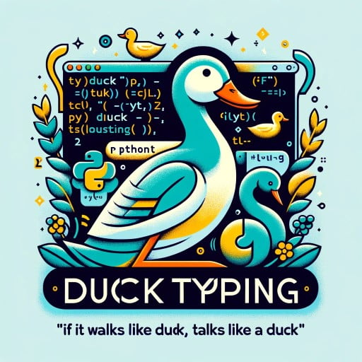
2) L’héritage en python
Python est beaucoup plus souple sur les héritages que le Fisc et beaucoup d’autres langages OO
duck typing
Source https://ioflood.com/blog/duck-typing/
pas de vérification explicite sur la classe,
si un objet a les attributs et les méthodes
attendues, le programme tourne
(notion d’« interface » d’un objet)

Slide 24
La question de l’héritage multiple
Python est un des rares langages autorisant l’héritage multiple
Ex un élève de l’Inalco est un élève et est un membre de l’Inalco.
L’idée est séduisante MAIS risques (quand les classes mères définissent des attributs et méthodes de même nom…)
Usage d’un object MRO (Method Resolution Order) pour trouver quelle version appliquer … c’est compliqué
(méthode .__mro_₍) à appliquer à une classe)
Il faut éviter le « diamond problem » et réserver l’héritage multiple à deux classes qui n’ont pas de rapport entre eux et des interfaces différentes.

Slide 25
3) derrière les coulisses
On vous a menti tout ce temps… « Python implicitly calls special methods to execute certain operations in your code. »
Dans python TOUT est objet donc tout appartient a une classe
Tout découle de la classe Objet (héritage implicite quand on définit une classe) (Bon sauf les objets Exceptions)...
Comme les acariens ! Méthodes invisibles de base sur tout objet

Slide 26
3) Derrière les coulisses
Tous les opérateurs sont des méthodes
A + b est un raccourci pout a.__add__(b)
Même chose pour les opérateurs de comparaison
a == b pour a.__equals__(b)
print(a) est en fait print(a.__str__()). …

Slide 27
3) Derrière les coulisses
Un script python … n’est pas un objet mais en cache !

Slide 28
4) Les méthodes secrètes de python
Aussi nommées magic ou dunder methods car sont notées
__methodname__ avec le plus souvent une version raccourcie.
Maîtriser ces fonctions vous permettront de libérer tout le potentiel des objets pythons et de les plier à votre volonté.
Dunder : double underscore . Convention pour éviter de overwrite les fonctions fondamentales, convention (de même que un simple underscore _method désigne une méthode non exposée que un programmeut externe ne devrait pas utiliser en téléchargeant une librairie (règle non vérifiée)
Je vais vous présenter les principaux

Slide 29
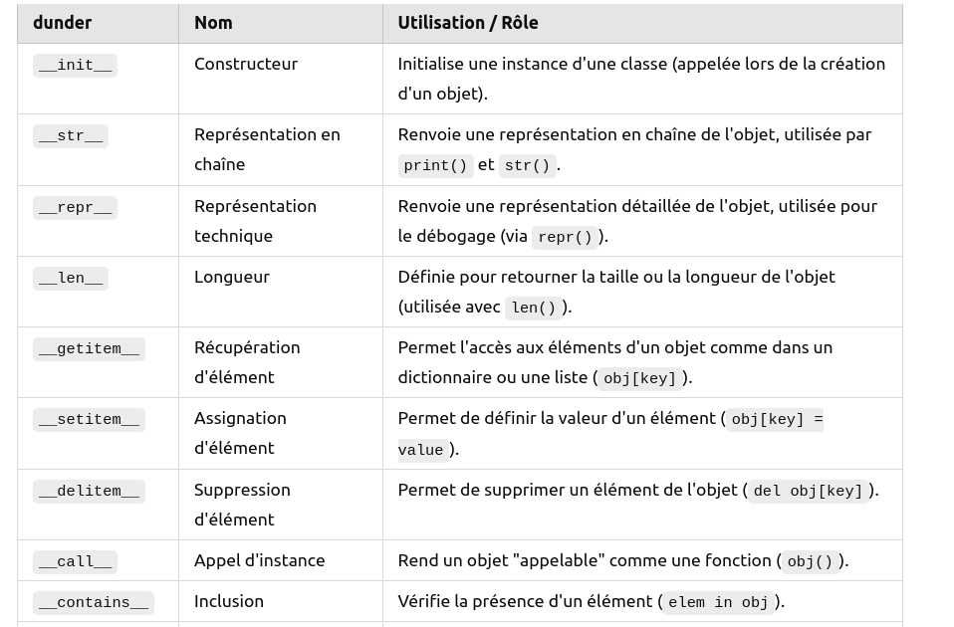
https://docs.python.org/3/reference/datamodel.html#specialnames

Slide 30
Un peu plus de finesse
__init_₍) initialise une instance en la préparant selon les attentes de la classe vs __new_₍) méthode de classe qui crée une nouvelle instance de la classe a priori sans la doter de propriétés.
En gros un appel à Eleve(*args) fait un appel à __new__ de la classe Eleve pour créer une nouvelle instance puis à __init__ de l’instance pour fixer les attributs comme souhaité
__str__() vise à produire une représentation sous forme de string de l’objet et qui soit human friendly
vs __rpr__() fait pour le développeur, donne le code qui exécuté doit permettre de retrouver le même objet.

Slide 31
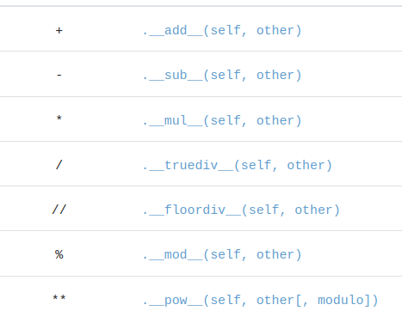
Les opérateurs
+ - * … sont des raccourcis pour des fonctions comme
obja.__add__(objb)
vous pouvez donc définir ces opérateurs (Operator overloading)
On peut donc trouver une façon d’additionner deux élèves
NB il y a des variantes selon que l’objet est l’opérateur de gauche (standard) ou de droite (__radd_₍) )
  a + b … je ne détaille pas plus
  NB : il y a une autre variante pour les assignations augmentées (a += 1) __iadd__()

Slide 32
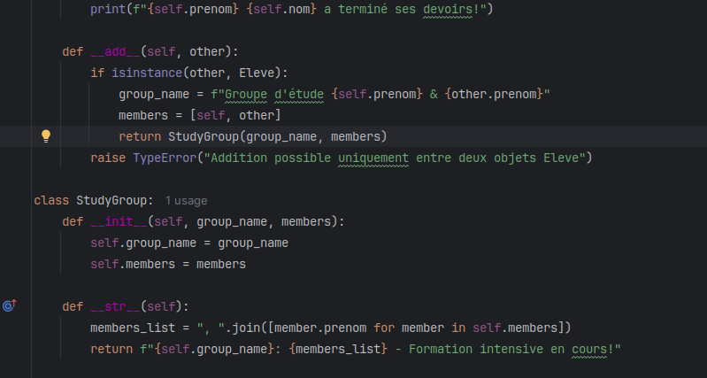

Slide 33
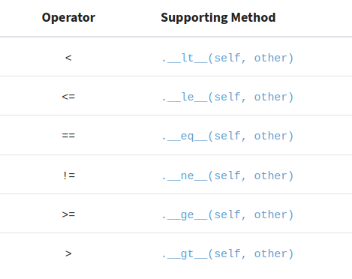
Les opérateurs de comparaison
Comme pour les opérateurs
on peut les redéfinir
ex dire que deux élèves sont
Identiques si ils ont même
Établissement et même
Numéro étudiant

Slide 34
L’opérateur d’inclusion
.__contains__(). Permet de faire le test obj in obj2

Slide 35
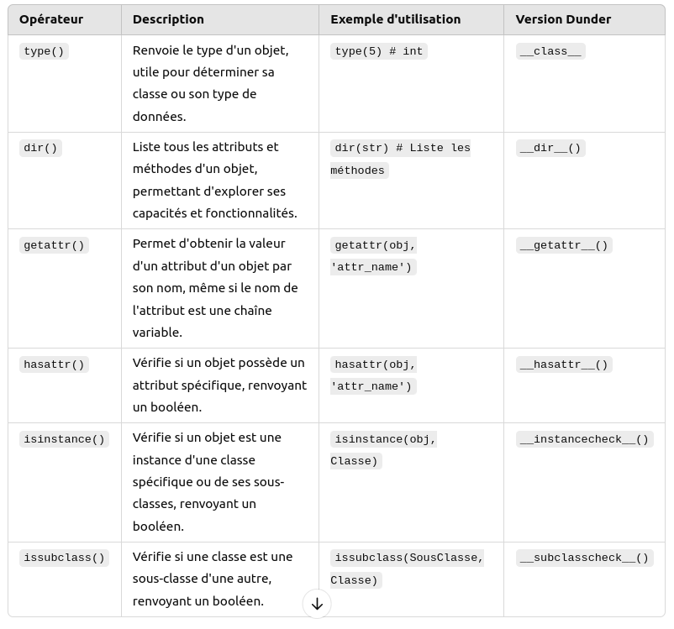
L’introspection
Très puissant

Slide 36
dir()
__dir_₍) renvoie le contenu d’un objet
!= __dict_₍) qui stocke toutes les informations secrètes sur votre classe ou votre instance que vous avez explicitement défini.

Slide 37
D’autres méthodes « secrètes »
Dir() renvoie la liste des méthodes et attributs d’un objet ou d’une classe
eval() évalue un code python en direct. Peut servir pour transformer une string en liste ou dictionnaire si besoin… à vos risques et périls

Slide 38
5) retour sur les principaux types de variable en python
En fait la plupart des types fondamentaux de python (liste, dictionnaires, itérables…) sont implémentés à l’aide de ces dunder methods.
En avoir conscience va nous aider à mieux comprendre le comportement de certains objets en python.

Slide 39
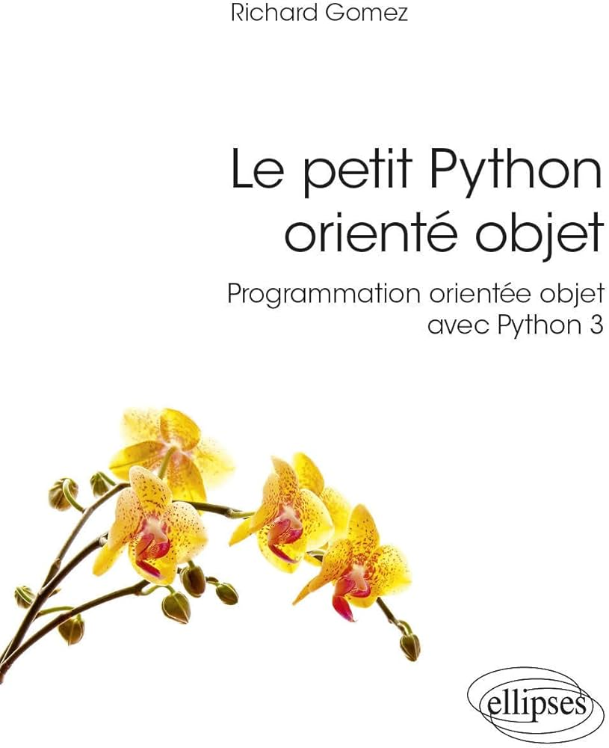
Ressources supplémentaires
https://realpython.com/python3-object-oriented-programming/
pour aller plus loins :
https://realpython.com/inheritance-composition-python/
https://realpython.com/python-class-constructor/
https://realpython.com/python-double-underscore/
https://realpython.com/python-magic-methods/
https://realpython.com/python-double-underscore/

